Slide 1
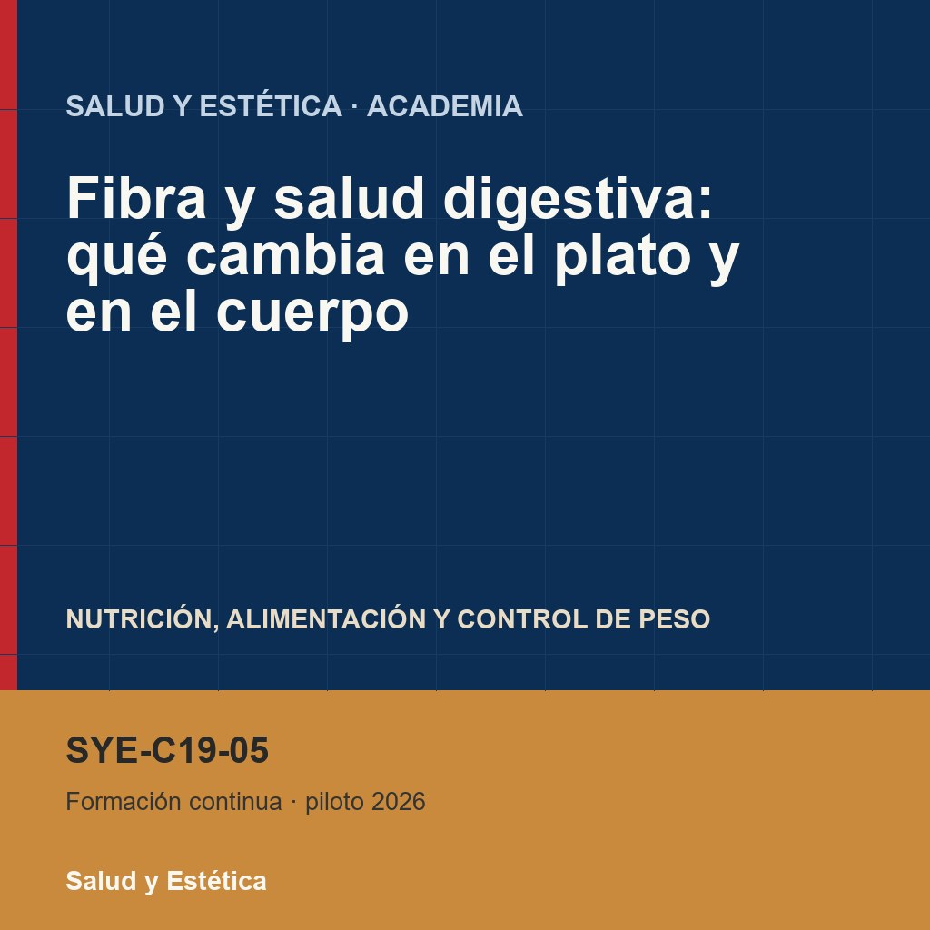
Fibra y salud
digestiva: qué cambia
en el plato y en el
cuerpo
Salud y Estética
Ver el OA en saludyestetica.lumbre.lat
Notes:
Objeto de aprendizaje de Lumbre · Salud y Estética
Enlace: https://saludyestetica.lumbre.lat/object/sye-c19-r01-oa05-fibra-y-salud-digestiva

Slide 2
Acerca de este OA · 1 de 2
Objetivo
Distinguir fibra soluble e insoluble, reconocer sus fuentes en la comida mexicana y aplicar un aumento gradual y tolerado, sabiendo qué molestias son transitorias y cuáles justifican una consulta.
Descripción
Lección práctica sobre la fibra: qué es, cómo actúa en el colon, dónde encontrarla, por qué subirla de golpe sienta mal y cuándo una molestia digestiva deja de ser cosa de la dieta.
Fibra y salud digestiva: qué cambia en el plato y en el cuerpo
2 / 68
Notes:
Enlace al OA: https://saludyestetica.lumbre.lat/object/sye-c19-r01-oa05-fibra-y-salud-digestiva

Slide 3
Acerca de este OA · 2 de 2
Autoría: Salud y Estética
Etiquetas: fibra · digestión · microbiota · leguminosas · estreñimiento
Fibra y salud digestiva: qué cambia en el plato y en el cuerpo
3 / 68
Notes:
Continuación de «Acerca de este OA» (2 de 2).

Slide 4
Fibra y salud digestiva: qué cambia en el plato y en el cuerpo · 1 de 2
Público y alcance
Adultos y jóvenes desde 16 años que quieren entender la fibra y mejorar su digestión sin dietas restrictivas. No requiere conocimientos previos. Es formación general: no diagnostica, no prescribe y no sustituye una consulta.
Fibra y salud digestiva: qué cambia en el plato y en el cuerpo
4 / 68

Slide 5
Fibra y salud digestiva: qué cambia en el plato y en el cuerpo · 2 de 2
En una fonda, una persona pide frijoles de la olla y tortillas, pero deja el nopal «porque le cae pesado». Otra compra un sobre de fibra y lo toma con poca agua, convencida de que así arregla el estreñimiento. Una tercera evita las leguminosas porque le dan gases y, sin darse cuenta, también deja de comer fruta y verduras. Las tres están hablando de fibra, pero no de lo mismo: una se refiere a un alimento, otra a un producto y otra a una molestia. Esta lección separa esas tres conversaciones y explica qué cambia en el plato y en el cuerpo cuando la fibra se vuelve parte de la rutina.
Fibra y salud digestiva: qué cambia en el plato y en el cuerpo
5 / 68
Notes:
Continuación de «Fibra y salud digestiva: qué cambia en el plato y en el cuerpo» (2 de 2).

Slide 6
Qué es la fibra y por qué llega casi intacta al colon · 1 de 2
La fibra es la parte de los alimentos vegetales que el cuerpo no alcanza a digerir del todo. No es una sola sustancia: es un grupo de carbohidratos y compuestos que las enzimas humanas no rompen, y que llegan al colon donde las bacterias sí pueden fermentarlos. Por eso no aparece en alimentos de origen animal y no se puede «inyectar» en un plato vacío. Está en leguminosas, frutas, verduras, cereales integrales, semillas y nueces, y en cada alimento viene acompañada de otras cosas: agua, vitaminas, minerales y compuestos vegetales.
Fibra y salud digestiva: qué cambia en el plato y en el cuerpo
6 / 68

Slide 7
Qué es la fibra y por qué llega casi intacta al colon · 2 de 2
Esa definición importa porque desarma dos espejismos. El primero es creer que la fibra es un polvo que se añade al final; el segundo, que cualquier producto con la palabra «fibra» en el frente es equivalente a un alimento entero. Un sobre puede aportar fibra aislada, pero no trae la matriz del alimento ni la variedad de compuestos que acompañan a un frijol o a una guayaba. La evidencia es sólida en que una alimentación con fibra de distintas fuentes se asocia con mejor salud digestiva; la evidencia sobre productos aislados es más limitada y depende de cuál sea.
Fibra y salud digestiva: qué cambia en el plato y en el cuerpo
7 / 68
Notes:
Continuación de «Qué es la fibra y por qué llega casi intacta al colon» (2 de 2).

Slide 8
Soluble e insoluble: dos comportamientos en el mismo plato · 1 de 4
La fibra soluble forma una especie de gel cuando se mezcla con agua. Está en la avena, las leguminosas, la pulpa de algunas frutas y las semillas de chía. Ese gel hace más lento el vaciamiento del estómago y puede moderar la entrada de glucosa a la sangre; también puede unir parte de los ácidos biliares. La fibra insoluble, en cambio, aporta volumen y textura: está en el salvado de trigo, las cáscaras de frutas y verduras y los tallos. Acelera el tránsito y ayuda a que las heces sean más voluminosas y blandas.
Fibra y salud digestiva: qué cambia en el plato y en el cuerpo
8 / 68

Slide 9
Soluble e insoluble: dos comportamientos en el mismo plato · 2 de 4
Casi ningún alimento trae una sola clase. El frijol tiene soluble y insoluble; la manzana también; el nopal combina fibra con agua. Por eso la recomendación práctica no es elegir un tipo, sino variar las fuentes. La evidencia es sólida en que aumentar fibra de alimentos variados puede mejorar el estreñimiento y la saciedad; es moderada en otros efectos y depende de la persona, del tipo de fibra y de cuánta agua se beba. Ningún alimento garantiza un resultado en todos. La diferencia entre un alimento y un producto no es menor.
Fibra y salud digestiva: qué cambia en el plato y en el cuerpo
9 / 68
Notes:
Continuación de «Soluble e insoluble: dos comportamientos en el mismo plato» (2 de 4).

Slide 10
Soluble e insoluble: dos comportamientos en el mismo plato · 3 de 4
Qué es y qué no es esta lección
Formación general, de carácter informativo. Explica la fibra y su tolerancia; no diagnostica estreñimiento ni otras condiciones, no prescribe suplementos y no sustituye una consulta con un profesional sanitario.
La fibra no «limpia» el colon
No hay alimento ni producto que desintoxique el intestino. La fibra alimenta a bacterias, aporta volumen y puede mejorar el tránsito; no cura enfermedades ni sustituye un estudio cuando hay señales de alarma.
Fibra y salud digestiva: qué cambia en el plato y en el cuerpo
10 / 68
Notes:
Continuación de «Soluble e insoluble: dos comportamientos en el mismo plato» (3 de 4).

Slide 11
Soluble e insoluble: dos comportamientos en el mismo plato · 4 de 4
Una fuente nueva por semana
No cambies toda la despensa de golpe. Elige una comida, suma una leguminosa, una fruta o una verdura y súbele el agua. La constancia tolera mejor que la prisa.
Fibra y salud digestiva: qué cambia en el plato y en el cuerpo
11 / 68
Notes:
Continuación de «Soluble e insoluble: dos comportamientos en el mismo plato» (4 de 4).

Slide 12
Fermentación y microbiota: lo que se sabe y lo que no · 1 de 2
En el colon, las bacterias fermentan parte de la fibra soluble y producen ácidos grasos de cadena corta, que las células del intestino usan como fuente de energía. Ese proceso está bien descrito y es una de las razones por las que la fibra importa más allá del baño. También se sabe que la dieta cambia la composición de la microbiota en cuestión de días o semanas. Lo que no está resuelto es qué cambio concreto es clínicamente relevante para cada persona, ni cuánto tarda en notarse. Esa diferencia explica por qué una fruta entera y un jugo colado no se comportan igual.
Fibra y salud digestiva: qué cambia en el plato y en el cuerpo
12 / 68

Slide 13
Fermentación y microbiota: lo que se sabe y lo que no · 2 de 2
Aquí conviene ser honestos con las capas de evidencia. Es sólido que la fibra fermenta y produce esos compuestos; es preliminar que ciertos cambios de microbiota expliquen mejoras específicas; es incierto que un probiótico o un prebiótico empaquetado reproduzca el efecto de una alimentación variada. La microbiota no es un músculo que se entrene con un producto, y ninguna lectura seria promete «equilibrio» en una semana. Comer fibra de distintas fuentes, con agua y constancia, es lo que tiene respaldo; lo demás se evalúa con cautela.
Fibra y salud digestiva: qué cambia en el plato y en el cuerpo
13 / 68
Notes:
Continuación de «Fermentación y microbiota: lo que se sabe y lo que no» (2 de 2).

Slide 14
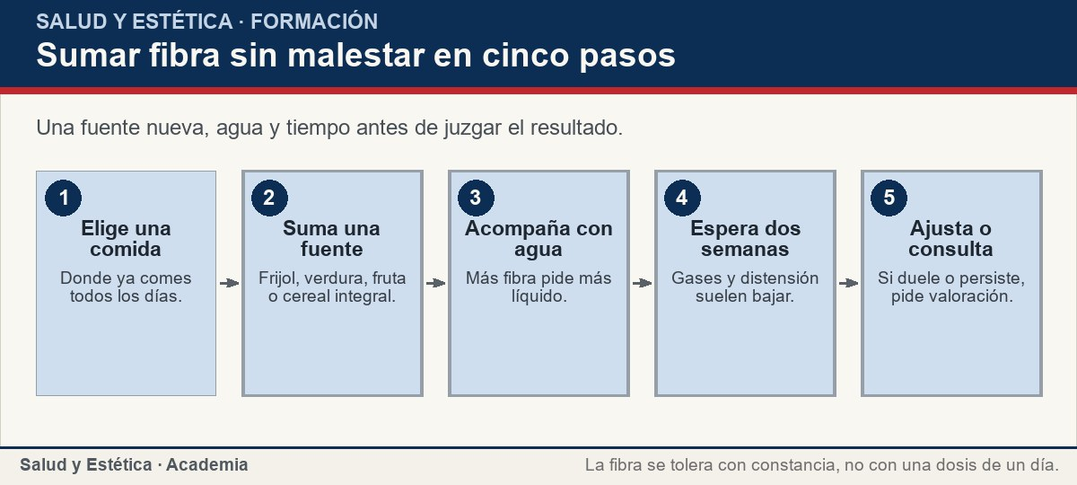
Fermentación y microbiota: lo que se sabe y lo que no
Una fuente nueva, agua y tiempo antes de juzgar el resultado.
Ver imagen original en el OA
Notes:
Imagen del OA: assets/fig-1-flujo.jpg
Texto alternativo: Sumar fibra sin malestar en cinco pasos
Pie: Una fuente nueva, agua y tiempo antes de juzgar el resultado.
Enlace: https://saludyestetica.lumbre.lat/object/sye-c19-r01-oa05-fibra-y-salud-digestiva

Slide 15
Dónde está la fibra en la mesa mexicana · 1 de 2
La mesa mexicana tiene fibra barata y cotidiana: frijol, lenteja y garbanzo; tortilla de maíz; avena; nopal, jitomate, calabacita, zanahoria y brócoli; guayaba, papaya, naranja con bagazo, manzana y plátano; semillas de calabaza, ajonjolí y cacahuate. No hace falta importar nada. El problema suele ser la frecuencia: se come poca leguminosa, poca verdura y poca fruta, y se compensa con pan blanco, refresco o galletas, que aportan energía pero casi nada de fibra. La ciencia avanza en esa dirección, pero todavía no tiene todas las respuestas.
Fibra y salud digestiva: qué cambia en el plato y en el cuerpo
15 / 68

Slide 16
Dónde está la fibra en la mesa mexicana · 2 de 2
También importa la preparación. Pelar toda la fruta, colar el jugo y retirar las cáscaras reduce la fibra; cocer la verdura hasta deshacerla no la elimina, pero cambia la textura y la tolerancia. Un plato con frijoles, tortilla y una verdura tiene más fibra que el mismo plato con arroz blanco y jugo colado. No se trata de volver todo integral ni de prohibir el pan blanco: se trata de que la base de la semana tenga alimentos vegetales suficientes para que la fibra llegue sin esfuerzo. Por eso conviene leer las promesas con la misma calma con la que se lee una etiqueta.
Fibra y salud digestiva: qué cambia en el plato y en el cuerpo
16 / 68
Notes:
Continuación de «Dónde está la fibra en la mesa mexicana» (2 de 2).

Slide 17
Dónde está la fibra en la mesa mexicana
Situaciones digestivas frecuentes y una respuesta posible. No es un diagnóstico ni una prescripción individual.
Fibra y salud digestiva: qué cambia en el plato y en el cuerpo
17 / 68
Notes:
Título completo de la tabla que sigue.

Slide 18
Tabla · 1 de 2
Situación | Qué observar | Decisión posible
Gases al empezar con frijol | Suelen bajar con gradualidad y agua | Sumar poco a poco y mantener la fuente.
Estreñimiento de años | Puede tener varias causas | Consultar; no resolver sólo con un sobre.
Diarrea después de mucha fibra | Puede ser exceso o intolerancia | Bajar el ritmo y registrar qué alimento fue.
Sangre en las heces | No se explica por la fibra | Consultar sin esperar a que pase.
Fibra y salud digestiva: qué cambia en el plato y en el cuerpo
18 / 68
Notes:
Tabla del OA: Tabla
Enlace: https://saludyestetica.lumbre.lat/object/sye-c19-r01-oa05-fibra-y-salud-digestiva

Slide 19
Tabla · 2 de 2
Situación | Qué observar | Decisión posible
Dolor que despierta de noche | No es una molestia esperable | Buscar valoración profesional.
Producto con fibra añadida | No trae la matriz del alimento | Preferir alimentos; consultar antes de suplementar.
Fibra y salud digestiva: qué cambia en el plato y en el cuerpo
19 / 68
Notes:
Tabla del OA: Tabla
Enlace: https://saludyestetica.lumbre.lat/object/sye-c19-r01-oa05-fibra-y-salud-digestiva

Slide 20
Estreñimiento y tolerancia: aumentar despacio y con agua · 1 de 2
Cuando alguien pasa de poca fibra a mucha en unos días, lo más probable es que aparezcan gases, distensión y ruido intestinal. No es una alergia ni una señal de que la fibra «no sirve»: es la fermentación trabajando más de lo que el intestino estaba acostumbrado. La estrategia que mejor tolera el cuerpo es sumar una fuente nueva a la semana, mantener el agua y el movimiento, y dar tiempo. Subir todo de golpe y beber poca agua puede empeorar el estreñimiento en lugar de aliviarlo. La fibra no tiene que venir de un producto importado ni de un envase con promesas.
Fibra y salud digestiva: qué cambia en el plato y en el cuerpo
20 / 68

Slide 21
Estreñimiento y tolerancia: aumentar despacio y con agua · 2 de 2
La tolerancia es personal. Hay quien tolera bien el frijol y mal el salvado de trigo, y al revés. Si una leguminosa da gases, se puede probar con remojo, cocción larga, porciones pequeñas o puré; si un cereal integral cae pesado, se puede alternar con el refinado. Lo que no conviene es abandonar todas las fuentes por una mala experiencia. El estreñimiento persistente no se resuelve con un sobre de fibra: se evalúa con un profesional, sobre todo si hay dolor, sangre o cambios que no se explican. La textura también cuenta.
Fibra y salud digestiva: qué cambia en el plato y en el cuerpo
21 / 68
Notes:
Continuación de «Estreñimiento y tolerancia: aumentar despacio y con agua» (2 de 2).

Slide 22
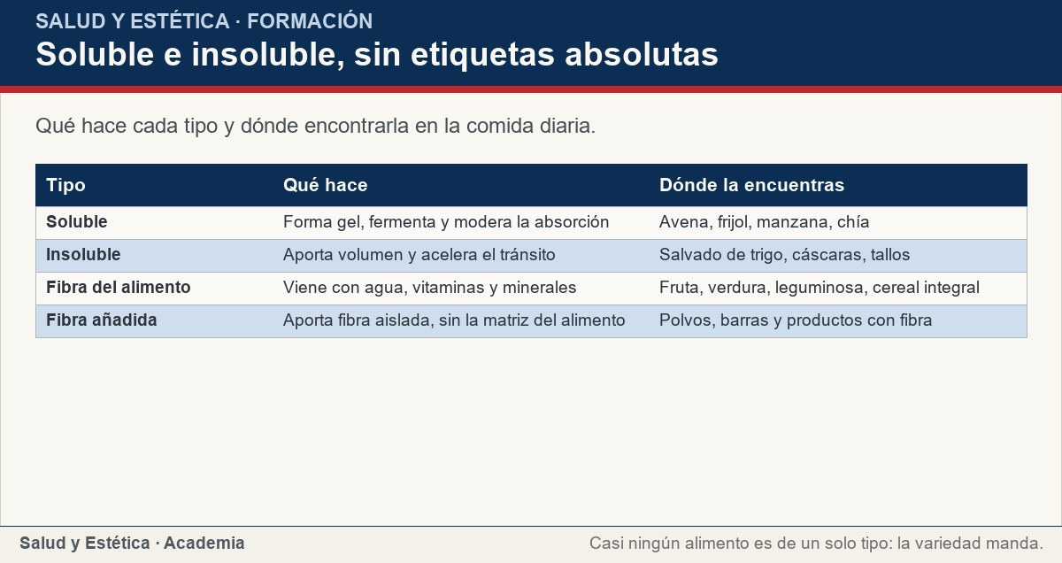
Estreñimiento y tolerancia: aumentar despacio y con agua
Qué hace cada tipo y dónde encontrarla en la comida diaria.
Ver imagen original en el OA
Notes:
Imagen del OA: assets/fig-2-matriz.jpg
Texto alternativo: Soluble e insoluble, sin etiquetas absolutas
Pie: Qué hace cada tipo y dónde encontrarla en la comida diaria.
Enlace: https://saludyestetica.lumbre.lat/object/sye-c19-r01-oa05-fibra-y-salud-digestiva

Slide 23
Cuándo la molestia digestiva se consulta · 1 de 2
La mayoría de las molestias por fibra son transitorias y se manejan con gradualidad. Pero hay señales que no se dejan para después: sangre en las heces, dolor intenso o que despierta por la noche, pérdida de peso sin explicación, fiebre, vómito persistente, anemia, o un cambio de hábito intestinal que se sostiene y no se explica por la dieta. También merece consulta el estreñimiento que lleva meses, que requiere esfuerzo intenso o que alterna con diarrea. Ninguna de esas señales se interpreta en internet.
Fibra y salud digestiva: qué cambia en el plato y en el cuerpo
23 / 68

Slide 24
Cuándo la molestia digestiva se consulta · 2 de 2
En la consulta sirve llevar un registro sencillo: qué comiste, cuándo apareció la molestia, cómo fue la evacuación y qué medicamentos o suplementos tomas. Ese registro ahorra pruebas y ayuda a distinguir una intolerancia de un problema que necesita estudio. La fibra es una herramienta, no un diagnóstico ni un tratamiento. Si un profesional indica un suplemento, se sigue su indicación; si no, la prioridad sigue siendo el plato y el agua, no el producto de moda. El cuerpo responde a lo que se repite, no a lo que se impone en un día.
Fibra y salud digestiva: qué cambia en el plato y en el cuerpo
24 / 68
Notes:
Continuación de «Cuándo la molestia digestiva se consulta» (2 de 2).

Slide 25
Sección
Cuándo la molestia digestiva se consulta · Procedimiento: aumentar fibra en seis pasos · Paso 1 de 6
Parte de lo que ya comes
Elige una comida habitual y mira qué alimentos vegetales tiene. No cambies toda la semana: identifica el espacio donde cabe una fuente nueva.
Fibra y salud digestiva: qué cambia en el plato y en el cuerpo
25 / 68
Notes:
Recorrido: Procedimiento: aumentar fibra en seis pasos
Paso 1 de 6: Parte de lo que ya comes
Texto del paso: Elige una comida habitual y mira qué alimentos vegetales tiene. No cambies toda la semana: identifica el espacio donde cabe una fuente nueva.
Enlace: https://saludyestetica.lumbre.lat/object/sye-c19-r01-oa05-fibra-y-salud-digestiva

Slide 26
Sección
Cuándo la molestia digestiva se consulta · Procedimiento: aumentar fibra en seis pasos · Paso 2 de 6
Suma una fuente
Agrega frijol, lenteja, verdura, fruta o cereal integral a esa comida. Una sola incorporación por semana es más fácil de tolerar y de evaluar.
Fibra y salud digestiva: qué cambia en el plato y en el cuerpo
26 / 68
Notes:
Recorrido: Procedimiento: aumentar fibra en seis pasos
Paso 2 de 6: Suma una fuente
Texto del paso: Agrega frijol, lenteja, verdura, fruta o cereal integral a esa comida. Una sola incorporación por semana es más fácil de tolerar y de evaluar.
Enlace: https://saludyestetica.lumbre.lat/object/sye-c19-r01-oa05-fibra-y-salud-digestiva

Slide 27
Sección
Cuándo la molestia digestiva se consulta · Procedimiento: aumentar fibra en seis pasos · Paso 3 de 6
Bebe más agua
La fibra necesita líquido para cumplir su función. Si aumentas fibra y tomas poca agua, el estreñimiento puede empeorar en lugar de mejorar.
Fibra y salud digestiva: qué cambia en el plato y en el cuerpo
27 / 68
Notes:
Recorrido: Procedimiento: aumentar fibra en seis pasos
Paso 3 de 6: Bebe más agua
Texto del paso: La fibra necesita líquido para cumplir su función. Si aumentas fibra y tomas poca agua, el estreñimiento puede empeorar en lugar de mejorar.
Enlace: https://saludyestetica.lumbre.lat/object/sye-c19-r01-oa05-fibra-y-salud-digestiva

Slide 28
Sección
Cuándo la molestia digestiva se consulta · Procedimiento: aumentar fibra en seis pasos · Paso 4 de 6
Mastica y cocina
Cocer bien las leguminosas, remojarlas y masticar despacio reduce la molestia. La prisa al comer también produce gases.
Fibra y salud digestiva: qué cambia en el plato y en el cuerpo
28 / 68
Notes:
Recorrido: Procedimiento: aumentar fibra en seis pasos
Paso 4 de 6: Mastica y cocina
Texto del paso: Cocer bien las leguminosas, remojarlas y masticar despacio reduce la molestia. La prisa al comer también produce gases.
Enlace: https://saludyestetica.lumbre.lat/object/sye-c19-r01-oa05-fibra-y-salud-digestiva

Slide 29
Sección
Cuándo la molestia digestiva se consulta · Procedimiento: aumentar fibra en seis pasos · Paso 5 de 6
Registra la tolerancia
Anota qué fuente sumaste, qué molestia apareció y cuánto duró. Ese registro distingue una adaptación normal de un problema que se repite.
Fibra y salud digestiva: qué cambia en el plato y en el cuerpo
29 / 68
Notes:
Recorrido: Procedimiento: aumentar fibra en seis pasos
Paso 5 de 6: Registra la tolerancia
Texto del paso: Anota qué fuente sumaste, qué molestia apareció y cuánto duró. Ese registro distingue una adaptación normal de un problema que se repite.
Enlace: https://saludyestetica.lumbre.lat/object/sye-c19-r01-oa05-fibra-y-salud-digestiva

Slide 30
Sección
Cuándo la molestia digestiva se consulta · Procedimiento: aumentar fibra en seis pasos · Paso 6 de 6
Ajusta o consulta
Si en dos o tres semanas la molestia no cede, o si hay dolor, sangre o cambio de hábito, deja de experimentar por tu cuenta y busca valoración.
Fibra y salud digestiva: qué cambia en el plato y en el cuerpo
30 / 68
Notes:
Recorrido: Procedimiento: aumentar fibra en seis pasos
Paso 6 de 6: Ajusta o consulta
Texto del paso: Si en dos o tres semanas la molestia no cede, o si hay dolor, sangre o cambio de hábito, deja de experimentar por tu cuenta y busca valoración.
Enlace: https://saludyestetica.lumbre.lat/object/sye-c19-r01-oa05-fibra-y-salud-digestiva

Slide 31
Sección
Cuándo la molestia digestiva se consulta · Caso trabajado: los gases de Diego · Paso 1 de 3
Los datos del caso
Caso ficticio. Diego, nombre inventado, 29 años, come casi siempre arroz, pollo y pan blanco. Decide «comer más fibra» y en una semana empieza a comer frijol todos los días, con poca agua. A los tres días tiene gases y distensión y quiere abandonar.
Fibra y salud digestiva: qué cambia en el plato y en el cuerpo
31 / 68
Notes:
Recorrido: Caso trabajado: los gases de Diego
Paso 1 de 3: Los datos del caso
Texto del paso: Caso ficticio. Diego, nombre inventado, 29 años, come casi siempre arroz, pollo y pan blanco. Decide «comer más fibra» y en una semana empieza a comer frijol todos los días, con poca agua. A los tres días tiene gases y distensión y quiere abandonar.
Enlace: https://saludyestetica.lumbre.lat/object/sye-c19-r01-oa05-fibra-y-salud-digestiva

Slide 32
Sección
Cuándo la molestia digestiva se consulta · Caso trabajado: los gases de Diego · Paso 2 de 3
Lo que se observa
El cambio fue de golpe y sin agua suficiente. La molestia es la respuesta esperable de un intestino que no estaba acostumbrado a fermentar tanta fibra. No hay sangre, dolor intenso ni cambio de peso: no hay señal de alarma.
Fibra y salud digestiva: qué cambia en el plato y en el cuerpo
32 / 68
Notes:
Recorrido: Caso trabajado: los gases de Diego
Paso 2 de 3: Lo que se observa
Texto del paso: El cambio fue de golpe y sin agua suficiente. La molestia es la respuesta esperable de un intestino que no estaba acostumbrado a fermentar tanta fibra. No hay sangre, dolor intenso ni cambio de peso: no hay señal de alarma.
Enlace: https://saludyestetica.lumbre.lat/object/sye-c19-r01-oa05-fibra-y-salud-digestiva

Slide 33
Sección
Cuándo la molestia digestiva se consulta · Caso trabajado: los gases de Diego · Paso 3 de 3
Lo que se decide
Diego baja el ritmo: frijol tres veces por semana, cocción más larga, una verdura extra y más agua. A las dos semanas los gases disminuyen. Si el dolor o la distensión persistieran, llevaría el registro a consulta.
Fibra y salud digestiva: qué cambia en el plato y en el cuerpo
33 / 68
Notes:
Recorrido: Caso trabajado: los gases de Diego
Paso 3 de 3: Lo que se decide
Texto del paso: Diego baja el ritmo: frijol tres veces por semana, cocción más larga, una verdura extra y más agua. A las dos semanas los gases disminuyen. Si el dolor o la distensión persistieran, llevaría el registro a consulta.
Enlace: https://saludyestetica.lumbre.lat/object/sye-c19-r01-oa05-fibra-y-salud-digestiva

Slide 34
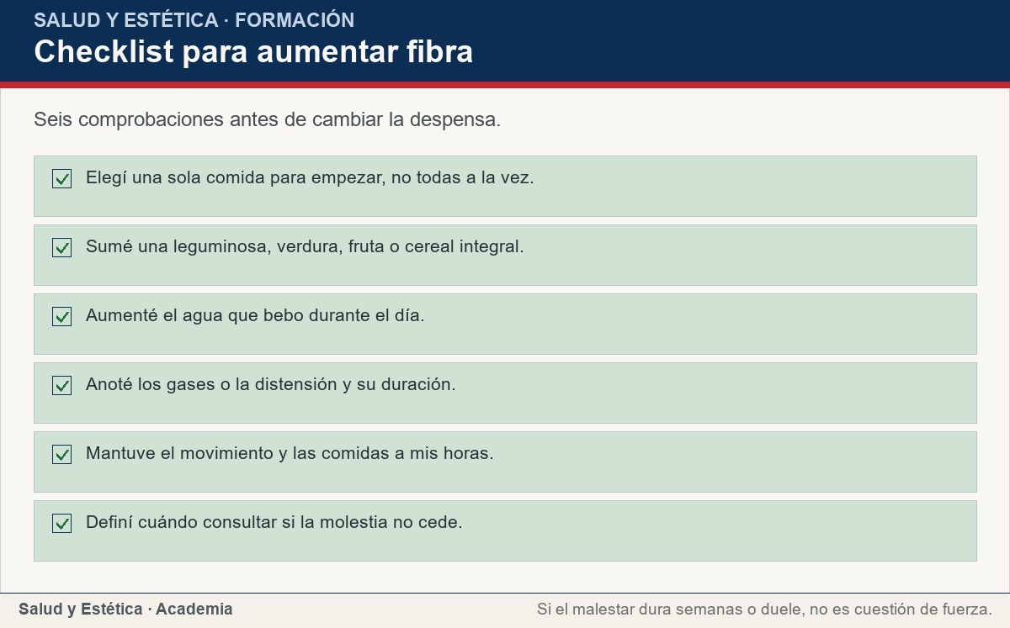
Cuándo la molestia digestiva se consulta
Seis comprobaciones antes de cambiar la despensa.
Ver imagen original en el OA
Notes:
Imagen del OA: assets/fig-3-checklist.jpg
Texto alternativo: Checklist para aumentar fibra
Pie: Seis comprobaciones antes de cambiar la despensa.
Enlace: https://saludyestetica.lumbre.lat/object/sye-c19-r01-oa05-fibra-y-salud-digestiva

Slide 35
Errores frecuentes · 1 de 2
•
Subir la fibra de un día para otro. El intestino necesita adaptarse. Un cambio brusco produce gases y distensión que la persona interpreta como intolerancia y la lleva a abandonar la fibra.
•
Aumentar fibra sin agua. La fibra soluble forma gel y la insoluble aporta volumen; sin líquido, el tránsito puede volverse más difícil. El agua es parte del cambio, no un extra.
Fibra y salud digestiva: qué cambia en el plato y en el cuerpo
35 / 68

Slide 36
Errores frecuentes · 2 de 2
•
Creer que el pan integral compensa todo. Un producto integral puede aportar fibra, pero no sustituye leguminosas, frutas y verduras. La variedad de fuentes importa más que una etiqueta.
•
Usar laxantes o sobres por cuenta propia. El estreñimiento persistente necesita valoración. Automedicarse puede aliviar un día y ocultar una causa que requiere estudio.
Fibra y salud digestiva: qué cambia en el plato y en el cuerpo
36 / 68
Notes:
Continuación de «Errores frecuentes» (2 de 2).

Slide 37
Criterios para decidir · 1 de 3
1.
Si vas a aumentar fibra, suma una fuente por semana y acompáñala con más agua.
2.
Si aparecen gases o distensión, baja el ritmo antes de abandonar la fuente.
3.
Si el estreñimiento dura meses o requiere esfuerzo intenso, consulta en lugar de comprar un producto.
4.
Si hay sangre, dolor intenso, fiebre o pérdida de peso, la consulta no se pospone.
Fibra y salud digestiva: qué cambia en el plato y en el cuerpo
37 / 68

Slide 38
Criterios para decidir · 2 de 3
5.
Si ya tomas un suplemento de fibra, llévalo a la consulta y no lo combines con laxantes por tu cuenta.
Fibra y salud digestiva: qué cambia en el plato y en el cuerpo
38 / 68
Notes:
Continuación de «Criterios para decidir» (2 de 3).

Slide 39
Criterios para decidir · 3 de 3
Límites y escalamiento
Consulta a un profesional si hay sangre en las heces, dolor abdominal intenso o que despierta por la noche, fiebre, vómito persistente, pérdida de peso sin explicación, anemia o un cambio de hábito intestinal que se sostiene sin causa clara. También si el estreñimiento lleva meses, si alterna con diarrea o si necesitas laxantes de forma repetida. En el embarazo, la infancia y la vejez, cualquier cambio digestivo importante se consulta antes de usar suplementos. Esta lección no diagnostica ni indica tratamientos.
Fibra y salud digestiva: qué cambia en el plato y en el cuerpo
39 / 68
Notes:
Continuación de «Criterios para decidir» (3 de 3).

Slide 40
Actividad 1 · Opción múltiple
Sección: Comprueba lo que aprendiste
¿Qué es la fibra dietética?
A) Un nutriente que el cuerpo digiere y absorbe por completo.
B) La parte de los alimentos vegetales que el cuerpo no digiere del todo y llega al colon.
C) Una sustancia que sólo se encuentra en productos en polvo.
D) Un tipo de grasa que acelera el tránsito intestinal.
Fibra y salud digestiva: qué cambia en el plato y en el cuerpo
40 / 68
Notes:
Solución: B) La parte de los alimentos vegetales que el cuerpo no digiere del todo y llega al colon.
Explicación: La fibra es parte de los alimentos vegetales que las enzimas humanas no rompen del todo; llega al colon, donde las bacterias pueden fermentarla.
Evidencia: MedlinePlus: «La fibra es una sustancia en las plantas» y puede verse en la etiqueta como «fibra soluble o fibra insoluble» (F-MEDLINEPLUS-FIBRA).
Enlace al OA: https://saludyestetica.lumbre.lat/object/sye-c19-r01-oa05-fibra-y-salud-digestiva

Slide 41
Actividad 2 · Opción múltiple
Sección: Comprueba lo que aprendiste
Alguien aumenta mucho la fibra en pocos días y tiene gases. ¿Cuál es la lectura más razonable?
A) Es una alergia y debe eliminar toda la fibra.
B) Es una respuesta esperable al cambio brusco; conviene bajar el ritmo y beber más agua.
C) La fibra no sirve para nada.
D) Debe tomar un laxante para compensar.
Fibra y salud digestiva: qué cambia en el plato y en el cuerpo
41 / 68
Notes:
Solución: B) Es una respuesta esperable al cambio brusco; conviene bajar el ritmo y beber más agua.
Explicación: Los gases y la distensión son frecuentes cuando el intestino no estaba acostumbrado a fermentar tanta fibra. La estrategia es gradual, con agua y observación.
Evidencia: La fibra fermenta en el colon; el aumento debe ser gradual (F-MEDLINEPLUS-FIBRA).
Enlace al OA: https://saludyestetica.lumbre.lat/object/sye-c19-r01-oa05-fibra-y-salud-digestiva

Slide 42
Actividad 3 · Verdadero o falso
Sección: Comprueba lo que aprendiste
Toda la fibra se fermenta igual en el colon.
A) Verdadero
B) Falso
Fibra y salud digestiva: qué cambia en el plato y en el cuerpo
42 / 68
Notes:
Solución: Falso
Explicación: La fibra soluble se fermenta en mayor medida; la insoluble aporta volumen y se fermenta menos. Casi ningún alimento trae una sola clase.
Evidencia: Diferencia entre fibra soluble e insoluble (F-MEDLINEPLUS-FIBRA).
Enlace al OA: https://saludyestetica.lumbre.lat/object/sye-c19-r01-oa05-fibra-y-salud-digestiva

Slide 43
Actividad 4 · Verdadero o falso
Sección: Comprueba lo que aprendiste
La fibra sólo está en alimentos de origen vegetal.
A) Verdadero
B) Falso
Fibra y salud digestiva: qué cambia en el plato y en el cuerpo
43 / 68
Notes:
Solución: Verdadero
Explicación: La fibra forma parte de leguminosas, frutas, verduras, cereales integrales, semillas y nueces; no aparece en alimentos de origen animal.
Evidencia: La fibra es parte de los alimentos vegetales (F-MEDLINEPLUS-FIBRA).
Enlace al OA: https://saludyestetica.lumbre.lat/object/sye-c19-r01-oa05-fibra-y-salud-digestiva

Slide 44
Actividad 5 · Relacionar · 1 de 2
Sección: Comprueba lo que aprendiste
Relaciona cada alimento con su aporte principal de fibra.
Columna A
1. Avena
2. Salvado de trigo
3. Frijol
4. Nopal
Columna B
A) Fibra insoluble que aporta volumen
B) Soluble e insoluble, además de proteína
Fibra y salud digestiva: qué cambia en el plato y en el cuerpo
44 / 68
Notes:
Solución: Avena → Fibra soluble que forma gel
Salvado de trigo → Fibra insoluble que aporta volumen
Frijol → Soluble e insoluble, además de proteína
Nopal → Fibra con agua y textura
Evidencia: Las fuentes combinan tipos de fibra; la variedad cubre más que una sola (F-MEDLINEPLUS-FIBRA).
Enlace al OA: https://saludyestetica.lumbre.lat/object/sye-c19-r01-oa05-fibra-y-salud-digestiva

Slide 45
Actividad 5 · Relacionar · 2 de 2
C) Fibra con agua y textura
D) Fibra soluble que forma gel
Fibra y salud digestiva: qué cambia en el plato y en el cuerpo
45 / 68
Notes:
Continuación de «Actividad 5 · Relacionar» (2 de 2).

Slide 46
Actividad 6 · Completar la frase
Sección: Comprueba lo que aprendiste
La fibra ___ forma geles y fermenta con facilidad; la ___ aporta volumen y acelera el tránsito. Al aumentar fibra conviene beber más ___.
Fibra y salud digestiva: qué cambia en el plato y en el cuerpo
46 / 68
Notes:
Solución: soluble · insoluble · agua
Explicación: Soluble e insoluble cumplen funciones distintas; el agua acompaña el aumento para que la fibra cumpla su papel sin empeorar el estreñimiento.
Evidencia: Fibra soluble e insoluble y su relación con la digestión (F-MEDLINEPLUS-FIBRA).
Enlace al OA: https://saludyestetica.lumbre.lat/object/sye-c19-r01-oa05-fibra-y-salud-digestiva

Slide 47
Actividad 7 · Clasificar · 1 de 2
Sección: Comprueba lo que aprendiste
Clasifica cada alimento según el tipo de fibra que predomina.
Categorías
• Soluble
• Insoluble
1. Avena
2. Frijol
3. Manzana
4. Salvado de trigo
Fibra y salud digestiva: qué cambia en el plato y en el cuerpo
47 / 68
Notes:
Solución: 1. Avena → Soluble
2. Frijol → Soluble
3. Manzana → Soluble
4. Salvado de trigo → Insoluble
5. Cáscara de pera → Insoluble
6. Apio → Insoluble
Evidencia: La avena, el frijol y la manzana aportan fibra soluble; el salvado, las cáscaras y los tallos, insoluble (F-MEDLINEPLUS-FIBRA).
Enlace al OA: https://saludyestetica.lumbre.lat/object/sye-c19-r01-oa05-fibra-y-salud-digestiva

Slide 48
Actividad 7 · Clasificar · 2 de 2
5. Cáscara de pera
6. Apio
Clasifica cada elemento en una de las categorías.
Fibra y salud digestiva: qué cambia en el plato y en el cuerpo
48 / 68
Notes:
Continuación de «Actividad 7 · Clasificar» (2 de 2).

Slide 49
Actividad 8 · Detective de errores
Sección: Comprueba lo que aprendiste
Marca la línea donde el cambio de fibra se hace de forma imprudente.
A) Elijo una comida habitual para empezar.
B) Sumo una leguminosa y bebo más agua.
C) Como la fibra es buena, subo de un día a otro toda la que me falta.
D) Anoto los gases y cuánto duran.
E) Si el dolor persiste, pido valoración.
Fibra y salud digestiva: qué cambia en el plato y en el cuerpo
49 / 68
Notes:
Solución: C) Como la fibra es buena, subo de un día a otro toda la que me falta.
Explicación: Subir toda la fibra de golpe produce gases y distensión, y suele llevar a abandonar el cambio. La progresión gradual es la que se tolera.
Evidencia: El aumento de fibra debe ser gradual y con agua (F-MEDLINEPLUS-FIBRA).
Enlace al OA: https://saludyestetica.lumbre.lat/object/sye-c19-r01-oa05-fibra-y-salud-digestiva

Slide 50
Revisión rápida · 1 de 2
Criterio de avance
Se considera superado con al menos 70% de acierto agregado en las actividades cubiertas.
Actividades cubiertas
• Opción múltiple · sye-c19-r01-oa05-ex01
• Opción múltiple · sye-c19-r01-oa05-ex02
• Verdadero o falso · sye-c19-r01-oa05-ex03
• Verdadero o falso · sye-c19-r01-oa05-ex04
• Relacionar · sye-c19-r01-oa05-ex05
Fibra y salud digestiva: qué cambia en el plato y en el cuerpo
50 / 68
Notes:
Compuerta de avance: Revisión rápida
Umbral declarado: 70%.
No se incluyen puntuaciones de ninguna sesión ni respuestas personales.
Enlace: https://saludyestetica.lumbre.lat/object/sye-c19-r01-oa05-fibra-y-salud-digestiva

Slide 51
Revisión rápida · 2 de 2
• Completar la frase · sye-c19-r01-oa05-ex06
• Clasificar · sye-c19-r01-oa05-ex07
• Detective de errores · sye-c19-r01-oa05-ex08
Al superar: Sabes distinguir los tipos de fibra y aumentar la cantidad sin malestar.
Si aún no se alcanza: Repasa el flujo de cinco pasos y la matriz de soluble e insoluble antes de repetir la actividad.
Fibra y salud digestiva: qué cambia en el plato y en el cuerpo
51 / 68
Notes:
Continuación de «Revisión rápida» (2 de 2).

Slide 52
Actividad 9 · Reflexión
Sección: Comprueba lo que aprendiste
Escribe qué alimentos vegetales comiste ayer y cuánta agua bebiste. Después anota una sola fuente de fibra que puedas sumar esta semana y cómo sabrás si la toleras.
Pregunta abierta · las respuestas personales no se incluyen en esta exportación.
Fibra y salud digestiva: qué cambia en el plato y en el cuerpo
52 / 68
Notes:
Reflexión del OA: Escribe qué alimentos vegetales comiste ayer y cuánta agua bebiste. Después anota una sola fuente de fibra que puedas sumar esta semana y cómo sabrás si la toleras.
No se exportan respuestas personales.
Enlace: https://saludyestetica.lumbre.lat/object/sye-c19-r01-oa05-fibra-y-salud-digestiva

Slide 53
Juegos · Memoria de la fibra
Cara A | Cara B
Fibra soluble | Forma gel y fermenta
Fibra insoluble | Aporta volumen y tránsito
Microbiota | Bacterias que fermentan fibra
Estreñimiento persistente | Se evalúa con profesional
Aumento gradual | Una fuente nueva por semana
Fibra y salud digestiva: qué cambia en el plato y en el cuerpo
53 / 68
Notes:
Tabla del OA: Juegos · Memoria de la fibra
Enlace: https://saludyestetica.lumbre.lat/object/sye-c19-r01-oa05-fibra-y-salud-digestiva

Slide 54
Juegos · Memoria de la fibra · Cómo practicar
Este es el contenido estático del juego. Para emparejar las cartas y practicar la interacción, abre el OA.
Abrir el juego en el OA
Fibra y salud digestiva: qué cambia en el plato y en el cuerpo
54 / 68
Notes:
Juego de memoria: Juegos · Memoria de la fibra
Enlace: https://saludyestetica.lumbre.lat/object/sye-c19-r01-oa05-fibra-y-salud-digestiva

Slide 55
Juegos · Tarjetas para sumar fibra · Tarjeta 1 de 5
Pregunta
¿Qué diferencia hay entre fibra soluble e insoluble?
Fibra y salud digestiva: qué cambia en el plato y en el cuerpo
55 / 68
Notes:
Anverso: ¿Qué diferencia hay entre fibra soluble e insoluble?
Reverso: La soluble forma gel, fermenta y puede moderar la absorción; la insoluble aporta volumen y acelera el tránsito. Casi todos los alimentos vegetales combinan ambas.
Enlace: https://saludyestetica.lumbre.lat/object/sye-c19-r01-oa05-fibra-y-salud-digestiva

Slide 56
Juegos · Tarjetas para sumar fibra · Tarjeta 1 de 5 · Respuesta
Respuesta
La soluble forma gel, fermenta y puede moderar la absorción; la insoluble aporta volumen y acelera el tránsito. Casi todos los alimentos vegetales combinan ambas.
Fibra y salud digestiva: qué cambia en el plato y en el cuerpo
56 / 68
Notes:
Respuesta de la tarjeta 1.

Slide 57
Juegos · Tarjetas para sumar fibra · Tarjeta 2 de 5
Pregunta
¿Qué pasa en el colon con la fibra?
Fibra y salud digestiva: qué cambia en el plato y en el cuerpo
57 / 68
Notes:
Anverso: ¿Qué pasa en el colon con la fibra?
Reverso: Las bacterias fermentan parte de la fibra soluble y producen ácidos grasos de cadena corta. Es un proceso sólido; lo que no está resuelto es cuánto explica cada cambio de salud.
Enlace: https://saludyestetica.lumbre.lat/object/sye-c19-r01-oa05-fibra-y-salud-digestiva

Slide 58
Juegos · Tarjetas para sumar fibra · Tarjeta 2 de 5 · Respuesta
Respuesta
Las bacterias fermentan parte de la fibra soluble y producen ácidos grasos de cadena corta. Es un proceso sólido; lo que no está resuelto es cuánto explica cada cambio de salud.
Fibra y salud digestiva: qué cambia en el plato y en el cuerpo
58 / 68
Notes:
Respuesta de la tarjeta 2.

Slide 59
Juegos · Tarjetas para sumar fibra · Tarjeta 3 de 5
Pregunta
¿Cómo se aumenta la fibra sin gases?
Fibra y salud digestiva: qué cambia en el plato y en el cuerpo
59 / 68
Notes:
Anverso: ¿Cómo se aumenta la fibra sin gases?
Reverso: Una fuente nueva por semana, cocción adecuada, masticación lenta y más agua. Los gases iniciales suelen disminuir con la adaptación.
Enlace: https://saludyestetica.lumbre.lat/object/sye-c19-r01-oa05-fibra-y-salud-digestiva

Slide 60
Juegos · Tarjetas para sumar fibra · Tarjeta 3 de 5 · Respuesta
Respuesta
Una fuente nueva por semana, cocción adecuada, masticación lenta y más agua. Los gases iniciales suelen disminuir con la adaptación.
Fibra y salud digestiva: qué cambia en el plato y en el cuerpo
60 / 68
Notes:
Respuesta de la tarjeta 3.

Slide 61
Juegos · Tarjetas para sumar fibra · Tarjeta 4 de 5
Pregunta
¿La fibra cura el estreñimiento?
Fibra y salud digestiva: qué cambia en el plato y en el cuerpo
61 / 68
Notes:
Anverso: ¿La fibra cura el estreñimiento?
Reverso: Puede ayudar, pero no es una cura ni funciona igual en todos. Si el estreñimiento es persistente, duele o se acompaña de sangre o pérdida de peso, se consulta.
Enlace: https://saludyestetica.lumbre.lat/object/sye-c19-r01-oa05-fibra-y-salud-digestiva

Slide 62
Juegos · Tarjetas para sumar fibra · Tarjeta 4 de 5 · Respuesta
Respuesta
Puede ayudar, pero no es una cura ni funciona igual en todos. Si el estreñimiento es persistente, duele o se acompaña de sangre o pérdida de peso, se consulta.
Fibra y salud digestiva: qué cambia en el plato y en el cuerpo
62 / 68
Notes:
Respuesta de la tarjeta 4.

Slide 63
Juegos · Tarjetas para sumar fibra · Tarjeta 5 de 5
Pregunta
¿Un sobre de fibra equivale a un alimento?
Fibra y salud digestiva: qué cambia en el plato y en el cuerpo
63 / 68
Notes:
Anverso: ¿Un sobre de fibra equivale a un alimento?
Reverso: No. Aporta fibra aislada, sin la matriz del alimento ni la variedad de compuestos. La base sigue siendo la comida vegetal.
Enlace: https://saludyestetica.lumbre.lat/object/sye-c19-r01-oa05-fibra-y-salud-digestiva

Slide 64
Juegos · Tarjetas para sumar fibra · Tarjeta 5 de 5 · Respuesta
Respuesta
No. Aporta fibra aislada, sin la matriz del alimento ni la variedad de compuestos. La base sigue siendo la comida vegetal.
Fibra y salud digestiva: qué cambia en el plato y en el cuerpo
64 / 68
Notes:
Respuesta de la tarjeta 5.

Slide 65
Para dominar este tema
La fibra no es un polvo ni una promesa: es la parte de los alimentos vegetales que llega al colon y alimenta a las bacterias. Soluble e insoluble cumplen funciones distintas y casi siempre viajan juntas. Súmala despacio, con agua, con cocción y masticación, y registra cómo la toleras. Si el malestar es transitorio, ajusta; si hay dolor, sangre, fiebre o un cambio que no se explica, consulta. El plato y el agua siguen siendo la base; el sobre no los reemplaza.
Fibra y salud digestiva: qué cambia en el plato y en el cuerpo
65 / 68

Slide 66
Fuentes y estado de revisión · 1 de 3
Fuentes consultadas:
F-MEDLINEPLUS-FIBRA · MedlinePlus en español, Fibra en la dieta (NIH) · https://medlineplus.gov/spanish/dietaryfiber.html · consulta: 2026-10-25 · alcance: Divulgación de los NIH; alcance internacional. Define la fibra dietética y su relación con la digestión y el estreñimiento. No es una norma mexicana.
Fibra y salud digestiva: qué cambia en el plato y en el cuerpo
66 / 68

Slide 67
Fuentes y estado de revisión · 2 de 3
F-OMS-DIETA · OMS, Alimentación sana (hoja informativa actualizada en 2026) · https://www.who.int/es/news-room/fact-sheets/detail/healthy-diet · consulta: 2026-10-25 · alcance: Alcance internacional. Recomendaciones generales sobre frutas, verduras, legumbres y cereales integrales como base de una alimentación saludable. No es una norma mexicana.
Fibra y salud digestiva: qué cambia en el plato y en el cuerpo
67 / 68
Notes:
Continuación de «Fuentes y estado de revisión» (2 de 3).

Slide 68
Fuentes y estado de revisión · 3 de 3
F-GUIAS-MX · Guías Alimentarias Saludables y Sostenibles para la Población Mexicana (2025), Secretaría de Salud y SINASAM · https://www.gob.mx/salud/sinsamac/documentos/guias-alimentarias-saludables-y-sostenibles-para-la-poblacion-mexicana-2025 · consulta: 2026-10-25 · alcance: Alcance federal en México. Documento oficial de orientación alimentaria; promueve patrones más saludables y sostenibles con alimentos locales. No fija porciones individuales.
Estado de revisión: Revisión editorial, 25 de octubre de 2026. Revisión por profesional sanitario: no realizada, pendiente.
Fibra y salud digestiva: qué cambia en el plato y en el cuerpo
68 / 68
Notes:
Continuación de «Fuentes y estado de revisión» (3 de 3).

